Slide 1
Tα Ευρωπαϊκά Προγράμματα ως μέσο ανέλιξης της σχολικής μονάδας e twinning: Η κοινότητα των σχολείων της Ευρώπης.
ΕΛΕΝΗ Σ. ΠΡΙΤΣΑ
Εκπαιδευτικός Π. Ε 79.01
Διεθύντρια 18^{ου} Δ.Σ Καρδίτσας
Επιμορφώτρια Τ.Π.Ε Β Επιπέδου
Επιμορφώτρια Β Ι.Ε.Π
Επιμορφώτρια eTwinning

Slide 2
Τί είναι το eTwinning;
Ευρωπαϊκή επιτροπή
Δημιουργία κοινότητας Σχολείων της Ευρώπης (2005)
Πλατφόρμα
eTwinning
Συνεργασία ανάμεσα σε σχολεία κι εκπαιδευτικούς
Επαγγελματική ανάπτυξη
Υποστήριξη –ομάδα eTwinning

Slide 3
Δημιουργία και εγκαθίδρυση συνεργατικής κουλτούρας στο δημόσιο σχολείο - εκδήλωση διάθεσης υλοποίησης Ευρωπαϊκού προγράμματος
Σύλλογος Διδασκόντων-Συγκεκριμένη πρόταση- σχέδιο
Καθορισμός στόχου-Αντίκτυπος
Πράξη
Εκπαιδευτική ομάδα/Συντονιστής
Κατανομή αρμοδιοτήτων
Επαγγελματική ενδυνάμωση εκπαιδευτικών/ Ενδοσχολική επιμόρφωση-συμμετοχή σε σεμινάρια eTwinning

Slide 4
eTwinning Εθνικό πρόγραμμα-Εργαστήρια δεξιοτήτων ή άλλο πρόγραμμα (εκπαιδευτικοί σχολικών μονάδων από την ίδια χώρα).
π.χ 1. «Αυτός ο κόσμος ο μικρός ο Μέγας»
2. «Στάσου πλάι μου»
eTwinning
Ευρωπαϊκό πρόγραμμα
(εκπαιδευτικοί από
τουλάχιστον δύο διαφορετικές χώρες)
π.χ
1. « Erasing gender stereotypes»
Προγράμματα Erasmus
Σύνδεση με πλατφόρμα eTwinning/twinspace
Βήματα δημιουργίας Ευρωπαϊκής συνεργατικής κουλτούρας

Slide 5
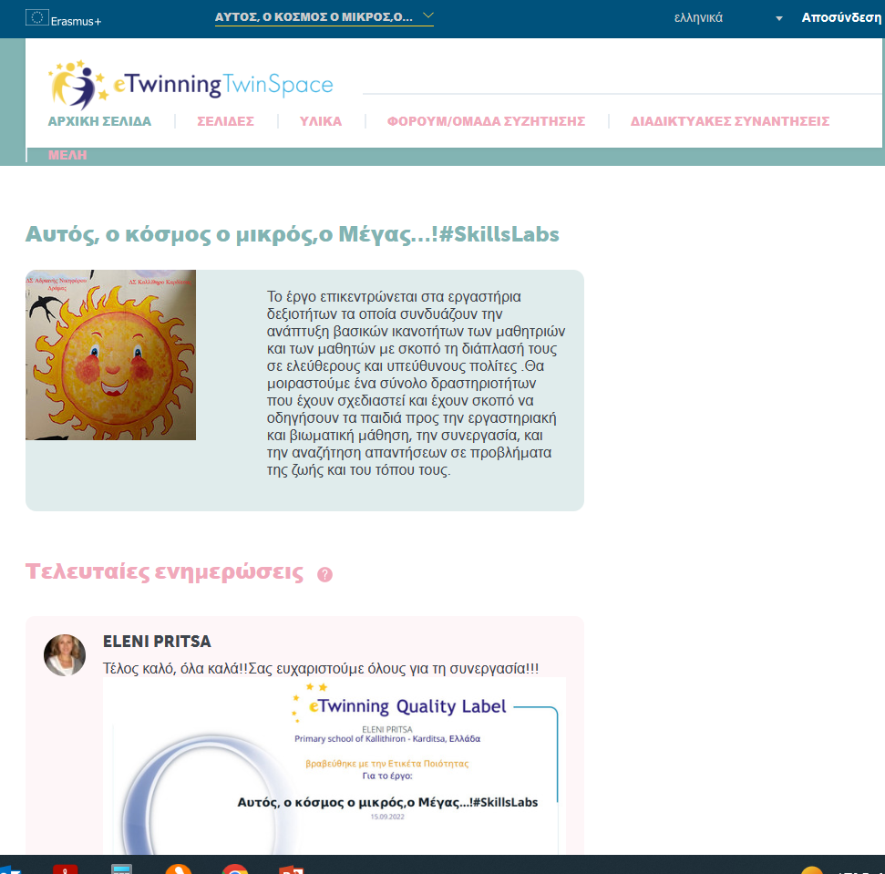
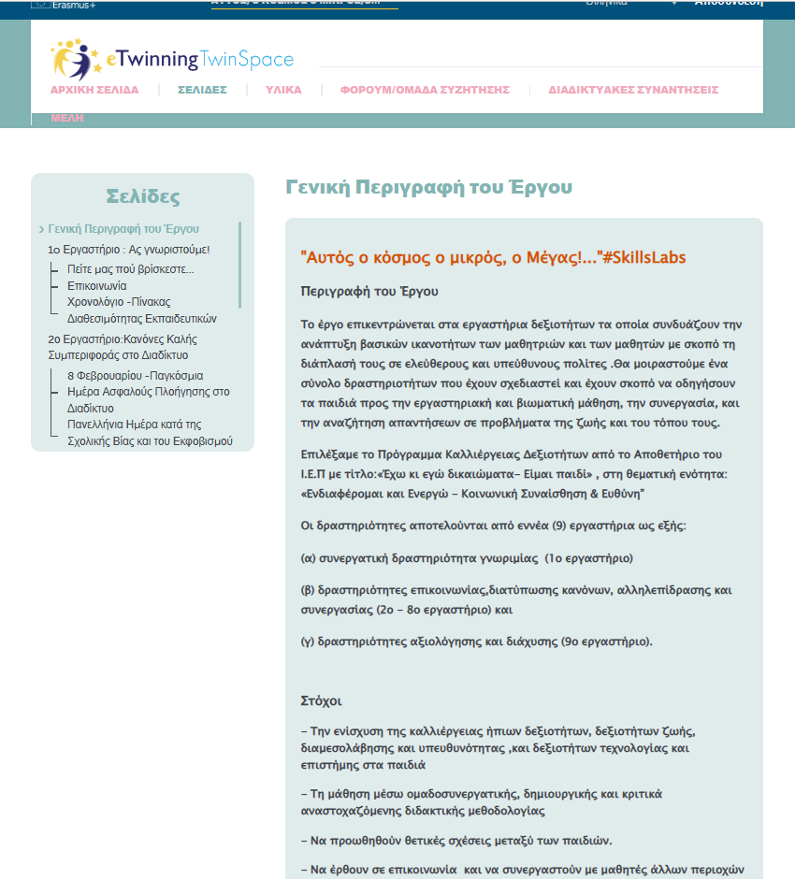
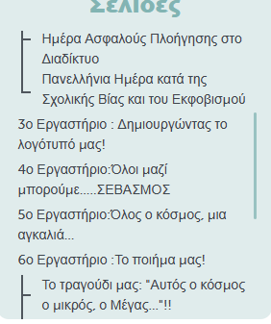

Slide 6
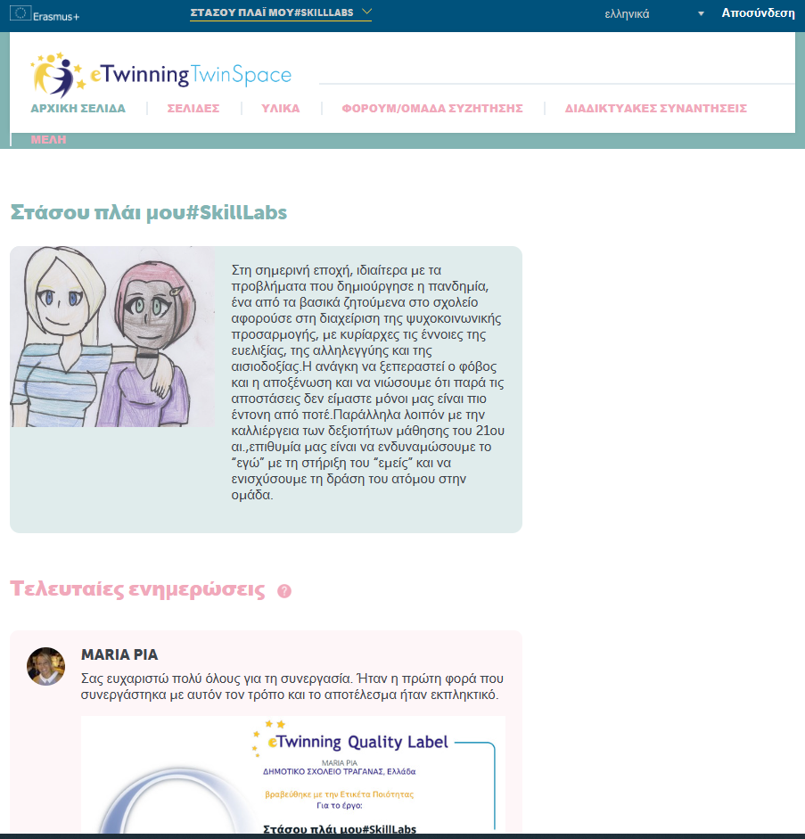
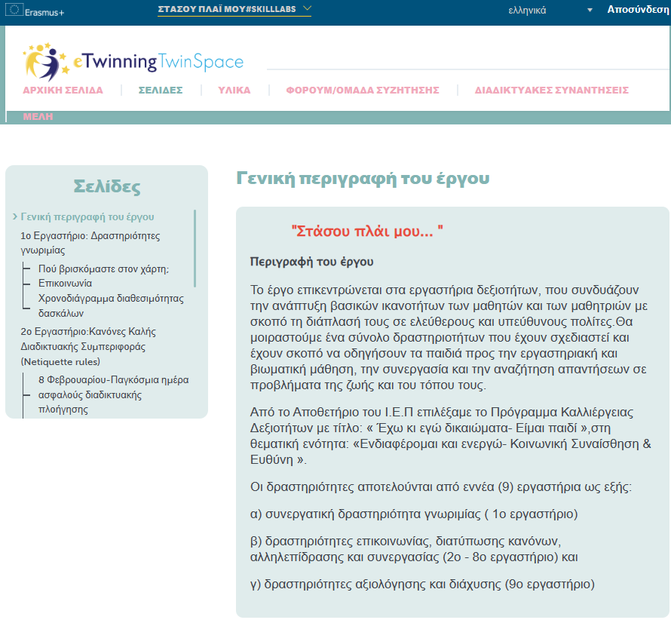
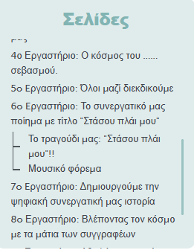
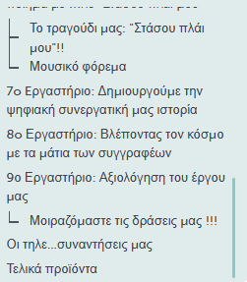

Slide 7
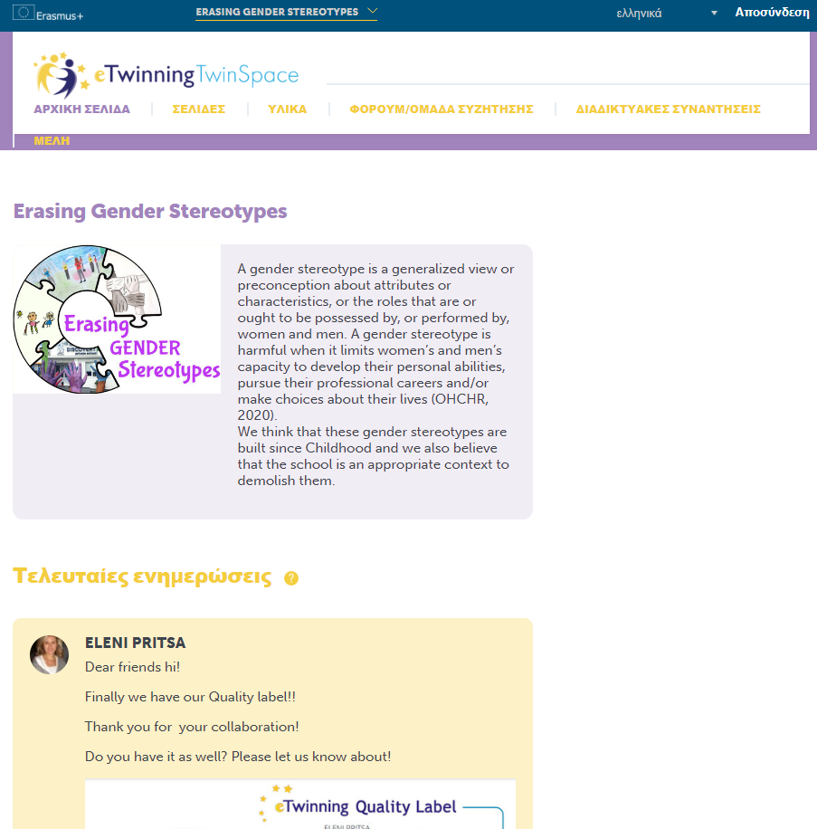
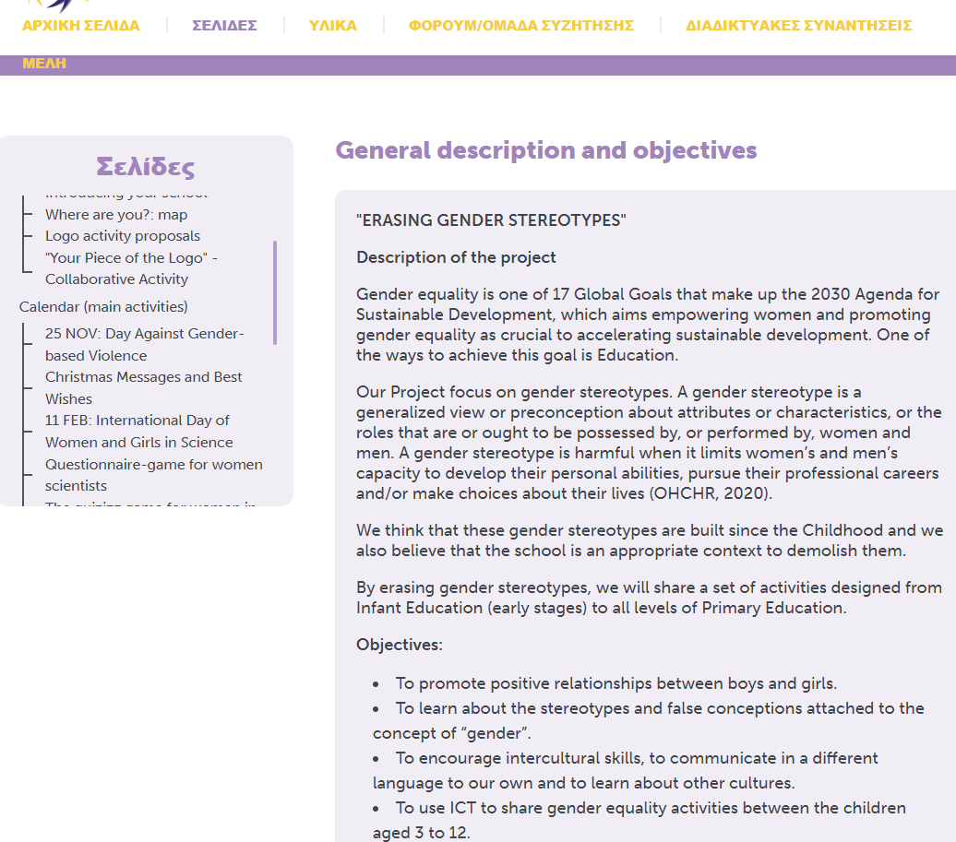

Slide 8
Ευρωπαϊκή Πλατφόρμα Σχολικής Εκπαίδευσης«European School Education Platform-ESEP
https://school-education.ec.europa.eu/el
Αρχικά βήματα υλοποίησης από τους εκπαιδευτικούς:
Εγγραφή στην πλατφόρμα δημιουργώντας λογαριασμό (εκτός και αν είχε ήδη στην παλαιά πλατφόρμα) και αναμονή έγκρισης από την Εθνική υπηρεσία
2. Εγγραφή του Σχολείου με τον κωδικό του από την/τον Διευθύντρια/ντή με επιλογή της πρόθεσης υλοποίησης eTwinning Erasmus

Slide 9
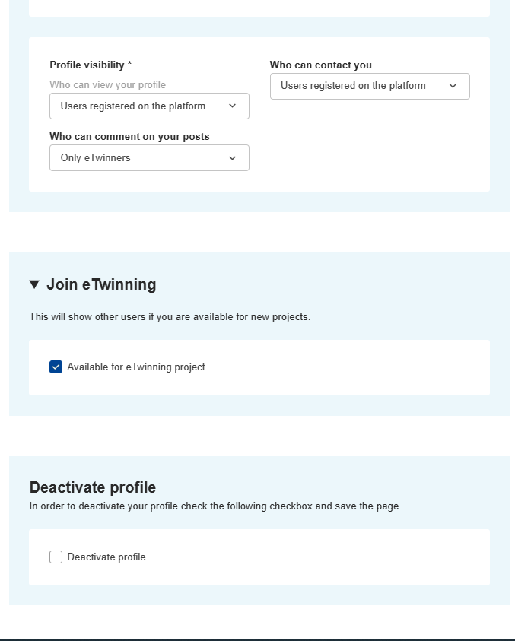

Slide 10
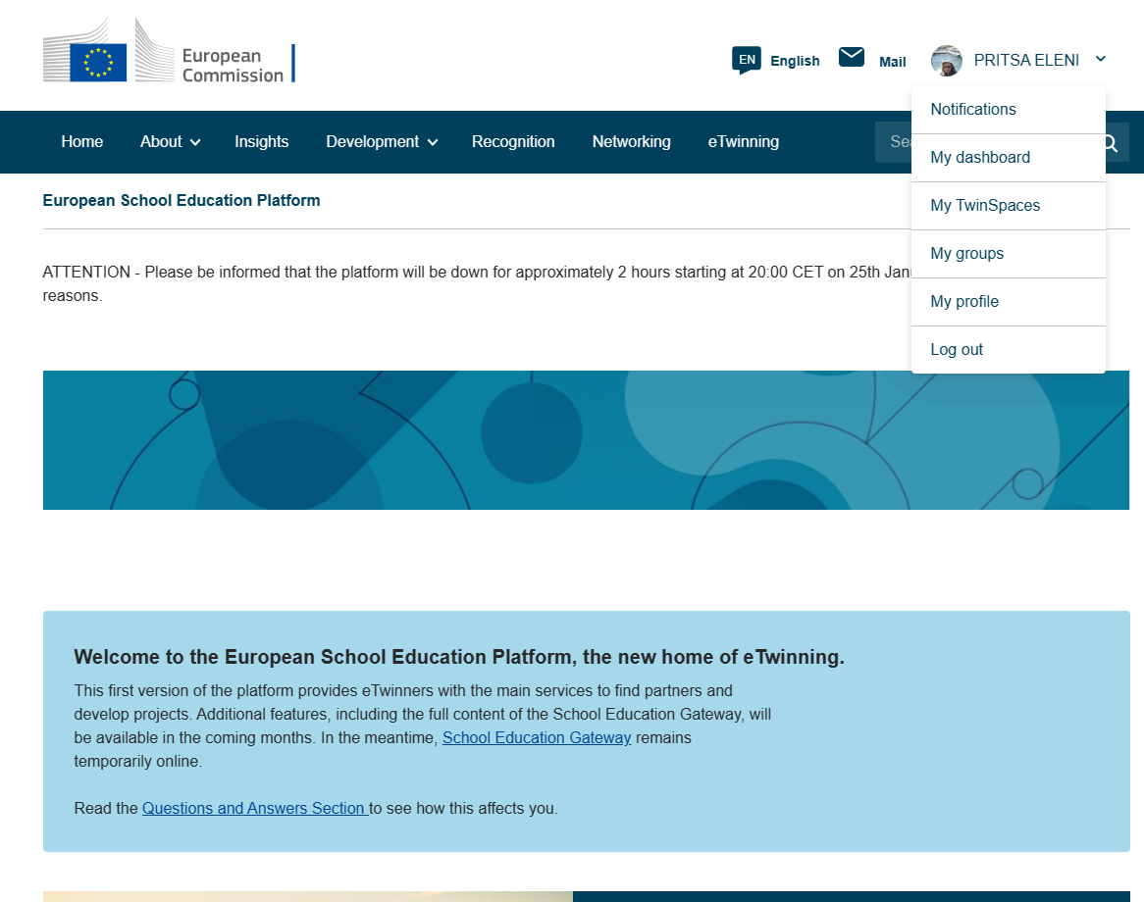

Slide 11
1. Ξεκινάμε ένα Σχέδιο ως ιδρυτές:
(Αν έχουμε μία σχετική εμπειρία & κάποιο υφιστάμενο σχέδιο)
Δημοσιεύουμε «αγγελία» συνεργασίας
Αναζητούμε συνιδρυτή & συνεργάτες
Κάνουμε αίτημα στην Εθνική Αρχή για έγκριση του Σχεδίου (new project)στη γλώσσα επικοινωνίας
https://school-education.ec.europa.eu/el
2. Αν ξεκινάμε Σχέδιο ως συνεργάτες:
(αφού μας έχουν αποδεχθεί σε Σχέδιο που έχουμε εντοπίσει από την Πλατφόρμα ή κάποια ομάδα από κοινωνικά δίκτυα).
περιμένουμε τον Ιδρυτή (founder) να μας προσκαλέσει στο Σχέδιο (project).
https://school-education.ec.europa.eu/el/etwinning
3. Αφού εγκριθεί το Σχέδιο
και ενεργοποιηθεί το twinspace, έγκριση Σ.Δ, πρόσκληση συναδέλφων στο προγραμμα, φτιάχνουμε λογαριασμούς των μαθητών εγγράφοντάς τους στο twinspace (αφού έχουμε εξασφαλίσει γονεϊκές συνεναίσεις)
Είσοδος μαθητών:
https://school-education.ec.europa.eu/el/pupil-login
ΠΡΟΣΟΧΗ: ΟΧΙ ΕΓΓΡΑΦΗ ESEP

Slide 12
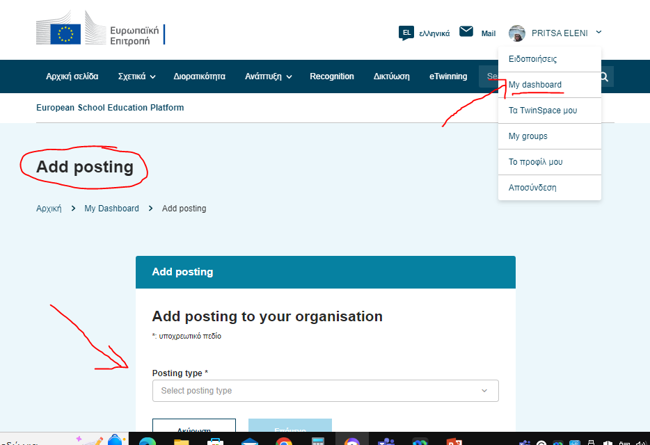

Slide 13
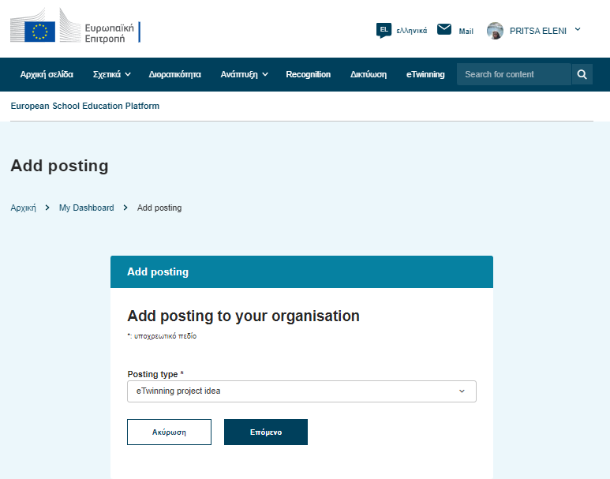

Slide 14
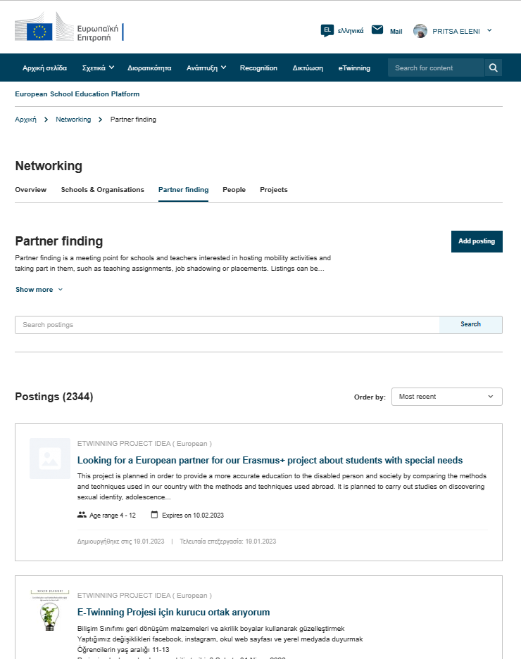
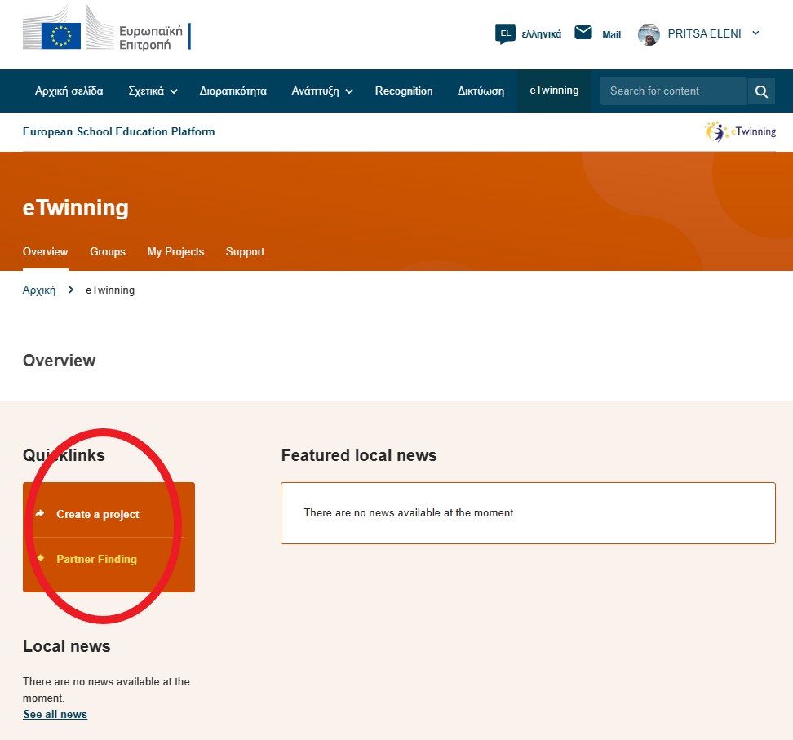
Αναζήτηση συνεργατών
Δημιουργία νέου Σχεδίου

Slide 15
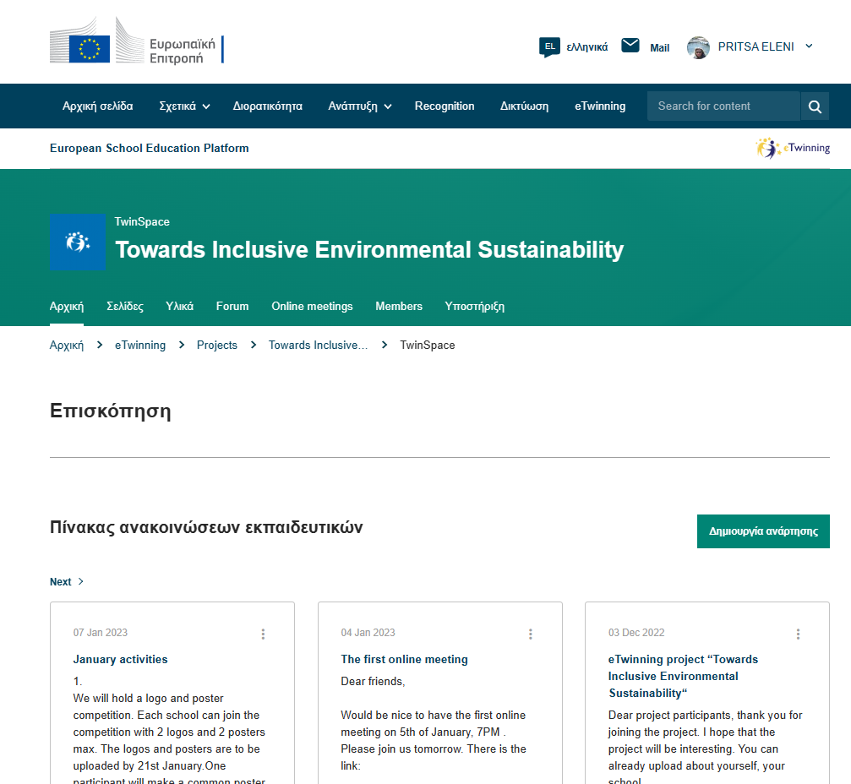
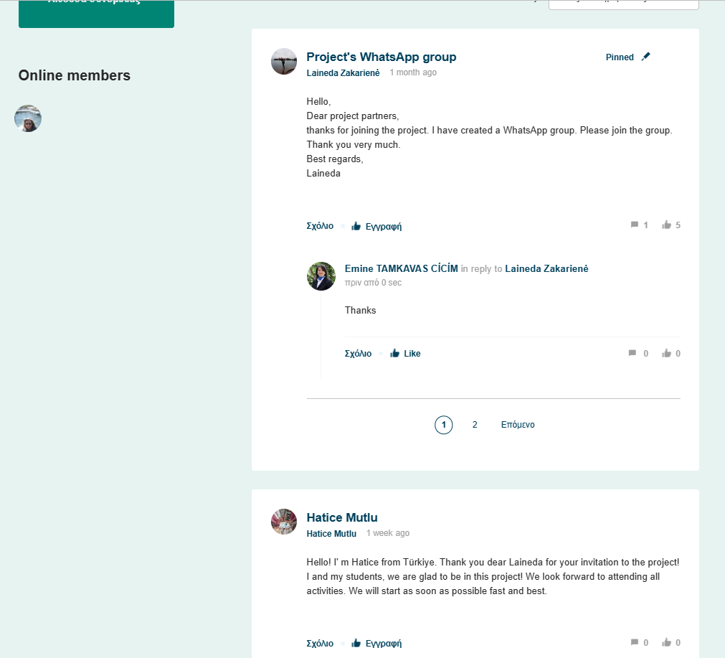
Twinspace: Πλατφόρμα επικοινωνίας/συνεργασίας

Slide 16
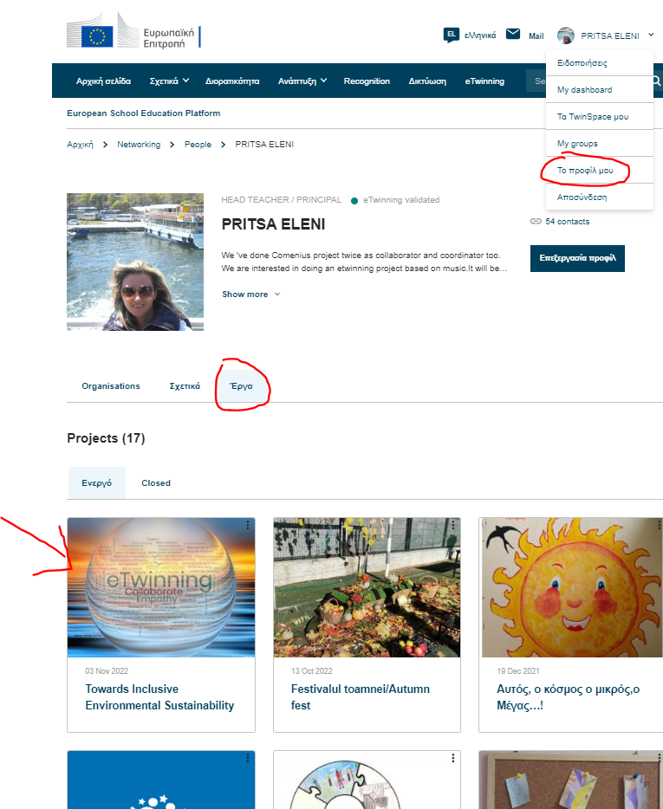
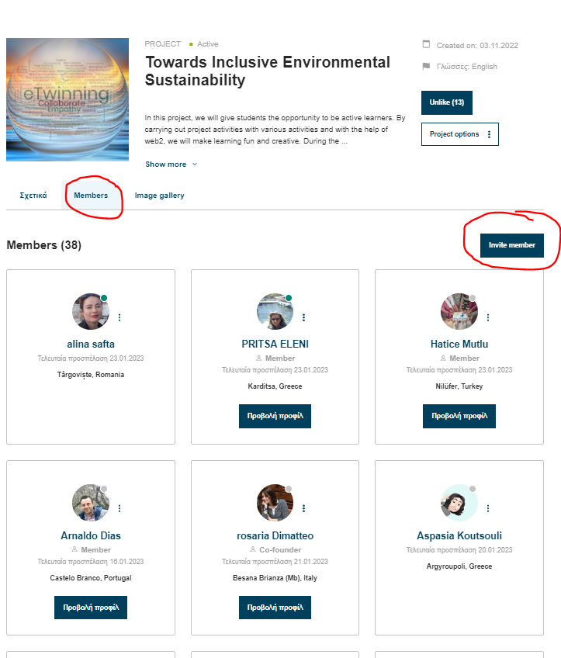
Twinspace: Πρόσκληση συναδέλφων στο πρόγραμμα-ετικέτα ποιότητας

Slide 17
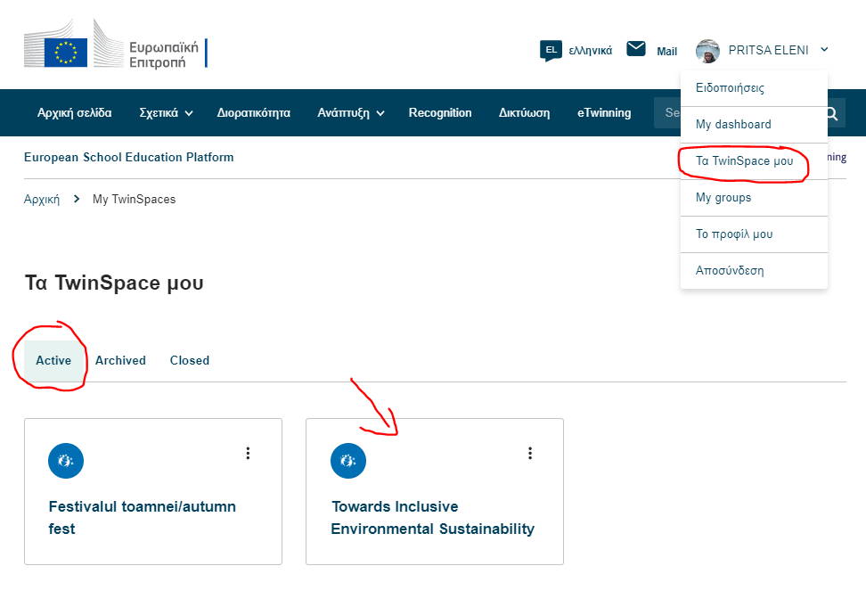
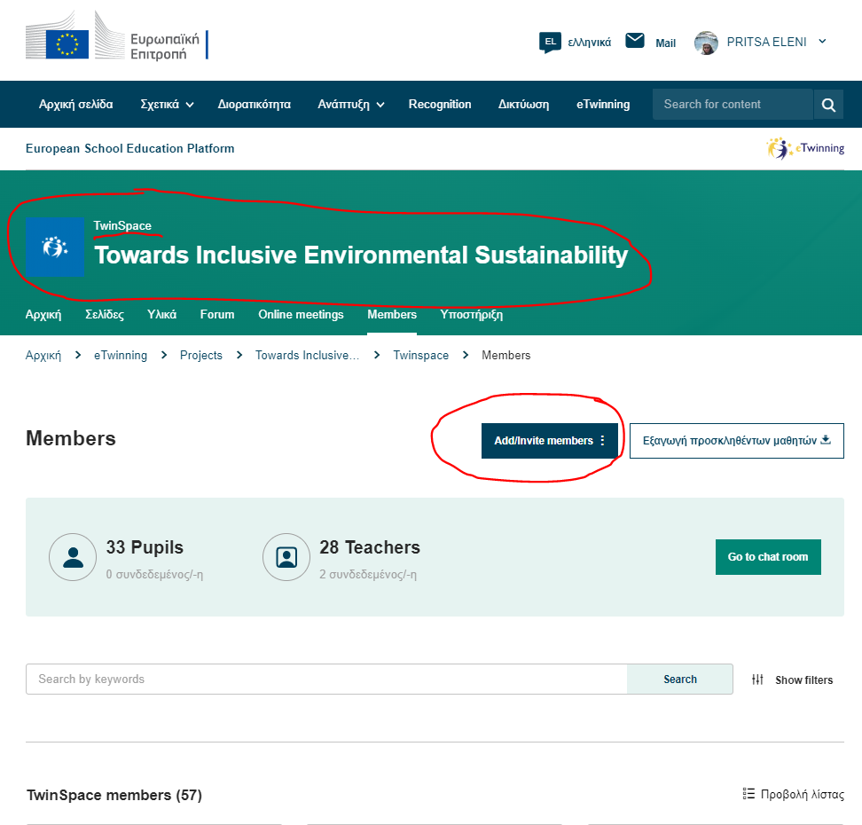
Twinspace: Προσθήκη μαθητών

Slide 18
Βήμα 2^{ο} –Υλοποίηση
Συνεργασία σε όλα τα στάδια (Σχεδιασμός, επικοινωνία,αυτο- αξιολόγηση, διάχυση-αντίκτυπος)
Τα προγράμματα «eTwinning» στην Πρωτοβάθμια Εκπαίδευση υλοποιούνται:
1. εντός ωρολογίου προγράμματος πρωινής ζώνης
1α με διάχυση σε όλα τα μαθήματα
1β στα μαθήματα ειδικοτήτων
1γ στο πλαίσιο των Εργαστηρίων Δεξιοτήτων
1δ στο πλαίσιο προγραμμάτων σχολικών δραστηριοτήτων,
2. στο πλαίσιο του ολοήμερου προαιρετικού προγράμματος ή εκπαιδευτικών ομίλων

Slide 19
Βήμα 3^{ο} – Αξιολόγηση-Αναγνώριση-Επιβράβευση
Αίτηση για Εθνική Ετικέτα Ποιότητας (Κριτήρια)
(κάθε συμμετέχοντας ξεχωριστά, μόνο για τα ΕυρωπαΪκά)
(Έως 4 διαφορετικά έργα ο κάθε εκπαιδευτικός)
Ευρωπαίκή Ετικέτα Ποιότητας
Πρόταση από τουλάχιστον μία Εθνική Υπηρεσία αν έχει απονεμηθεί σε τουλάχιστον δύο Ευρωπαϊκά Σχολεία η Εθνική Ετικέτα.
Έθνικά Βραβεία
Κάθε Συμμετέχων Σχολείο
ΕυρωπαΙκά Βραβεία, ένας Συμμετέχοντας

Slide 20
Κριτήρια επιβράβευσης
Το έργο πρέπει να έχει κοινούς στόχους και σχέδιο.
Πρέπει να έχει ολοκληρωθεί ή να βρίσκεται στο τελευταίο στάδιό του.
Ο εκπαιδευτικός, που υποβάλλει την αίτηση, πρέπει να έχει συνεισφέρει σημαντικά στο έργο.
Πρέπει να εμφανίζεται ένας ορισμένος βαθμός συνεργασίας.
Τα αποτελέσματα του έργου πρέπει να είναι εμφανή.
Παιδαγωγική Καινοτομία
Ενσωμάτωση στη Διδακτέα ύλη
Συνεργασία μεταξύ των σχολείων - εταίρων
Χρήση της τεχνολογίας
Δράσεις αναφορικά με την ασφάλεια στο Διαδίκτυ
Αποτελέσματα, αντίκτυπος και τεκμηρίωση
Διάχυση αποτελεσμάτων

Slide 21
Σας ευχαριστώ πολύ για την προσοχή σας!

